Slide 1

DATA SET DAN TRANSFORMASI DATA
PERTEMUAN KE-1

Slide 2
Deskripsi data set, Pengenalan Kasus, Konsep Dasar EViews
Jenis-jenis Data
Ada beberapa jenis data yang lazim digunakan dalam analisis empiris, antara lain adalah sebagai berikut.
1. Time Series
Merupakan data yang disusun berdasarkan urutan waktu, seperti data harian, mingguan, bulanan, atau tahunan. Misalnya adalah data inflasi Indonesia periode bulan Januari 2011
sampai dengan Oktober 2011.
Tabel 1
Data Inflasi Indonesia periode Januari 2011 sampai dengan Oktober 2011
2. Cross Section
Merupakan data yang dikumpulkan pada waktu yang sama dari beberapa daerah, perusahaan, atau perorangan.
Tabel 2
Data Pendapatan 10 Pekerja Sektor Industri Jasa
Bulan | Tingkat Inflasi (%)
Januari | 7.02
Februari | 6.84
Maret | 6.65
April | 6.16
Mei | 5.98
Juni | 5.54
Juli | 4.61
Agustus | 4.79
September | 4.61
Oktober | 4.42
Responden | Pendapatan (Rupiah)
1 | 600000
2 | 450000
3 | 800000
4 | 500000
5 | 625000
6 | 740000

Slide 3
Deskripsi data set, Pengenalan Kasus, Konsep Dasar EViews
3. Pooled (Panel) Data
Merupakan gabungan data time series dan data cross section. Misalnya, data mengenai 2 industri besar di Amerika Serikat yaitu GM dan Westinghouse tahun 1935 sampai dengan 1954.
Tabel 3
Data Panel 2 Industri Besar di Amerika Serikat (GM dan Westinghouse)
Observasi | GM |  |  | WEST
 | I | F | C | I | F | C
1935 | 317.6 | 3078.5 | 2.8 | 12.93 | 191.5 | 1.8
1936 | 391.8 | 4661.7 | 52.6 | 25.9 | 516 | 0.8
1937 | 410.6 | 5387.1 | 156.9 | 35.05 | 729 | 7.4
1938 | 257.7 | 2792.2 | 209.2 | 22.89 | 560.4 | 18.1
1939 | 330.8 | 4313.2 | 203.4 | 18.84 | 519.9 | 23.5
1940 | 461.2 | 4643.9 | 207.2 | 28.57 | 628.5 | 26.5
1941 | 512 | 4551.2 | 255.2 | 48.51 | 537.1 | 36.2
1942 | 448 | 3244.1 | 303.7 | 43.34 | 561.2 | 60.8
1943 | 499.6 | 4053.7 | 264.1 | 37.02 | 617.2 | 84.4
1944 | 547.5 | 4379.3 | 201.6 | 37.81 | 626.7 | 91.2
1945 | 561.2 | 4840.9 | 265 | 39.27 | 737.2 | 92.4
1946 | 688.1 | 4900 | 402.2 | 53.46 | 760.5 | 86
1947 | 568.9 | 3526.5 | 761.5 | 55.56 | 581.4 | 111.1
1948 | 529.2 | 3245.7 | 922.4 | 49.56 | 662.3 | 130.6
1949 | 555.1 | 3700.2 | 1020.1 | 32.04 | 583.8 | 141.8
1950 | 642.9 | 3755.6 | 1099 | 32.24 | 635.2 | 136.7
1951 | 755.9 | 4833 | 1207.7 | 54.38 | 732.8 | 129.7
1952 | 891.2 | 4924.9 | 1430.5 | 71.78 | 864.1 | 145.5
1953 | 1304.4 | 6241.7 | 1777.3 | 90.08 | 1193.5 | 174.8
1954 | 1486.7 | 5593.6 | 2226.3 | 68.6 | 1188.9 | 213.5

Slide 4
Deskripsi data set, Pengenalan Kasus, Konsep Dasar EViews
Mengenal Program EViews
EViews merupakan program yang disajikan untuk analisis statistika dan ekonometrika. EViews menyajikan perangkat analisis data, regresi, dan peramalan (forecasting). EViews dapat digunakan untuk analisis dan evaluasi data ilmiah, analisis keuangan, peramalan makroekonomi, simulasi, peramalan penjualan, dan analisis biaya.
Membuat dan Menyimpan Workfile
Data yang akan diolah dengan menggunakan EViews harus tersaji dalam format Excel spreadsheet. Berikut adalah beberapa hal yang harus diingat sebelum membuat workfile dalam bentuk EViews.
Letak file yang akan diolah. Misalnya, dari „Drive C: My Documents”.
Jenis data time series, apakah data tersebut data tahunan (annual), semesteran (semi- annual), triwulanan (quarterly), bulanan (monthly), mingguan (weekly), atau irregular (time series bukan berdasarkan hitungan kalender). Misalnya, data yang digunakan
dalam contoh ini adalah berupa data bulanan.
Periode data, pertengahan tahun (periode). Misalnya, dimulai dari tahun Juli 2005 sampai dengan Oktober 2011.
Cell data pertama variable yang berada pada kolom Excel abjad paling kecil. Misalnya, data pertama pada contoh ini berada pada Cell B2 untuk variable “Inflasi”.
Nama “Sheet” data yang akan diolah. Misalnya, pada contoh ini berada pada “Sheet 2”.
Nama atau jumlah variable yang akan diolah. Misalnya, variable yang digunakan dalam contoh ini adalah “inflasi” dan “interest_rate” atau dua variable.
Informasi tersebut harus diingat karena file yang akan diolah harus berada pada posisi “tertutup” ketika dilakukan pengolahan data.
Dengan demikian, langkah membuat workfile dalam EViews adalah sebagai berikut.
Aktifkan program EViews
Melalui main menu, klik File – View – Workfile

Slide 5
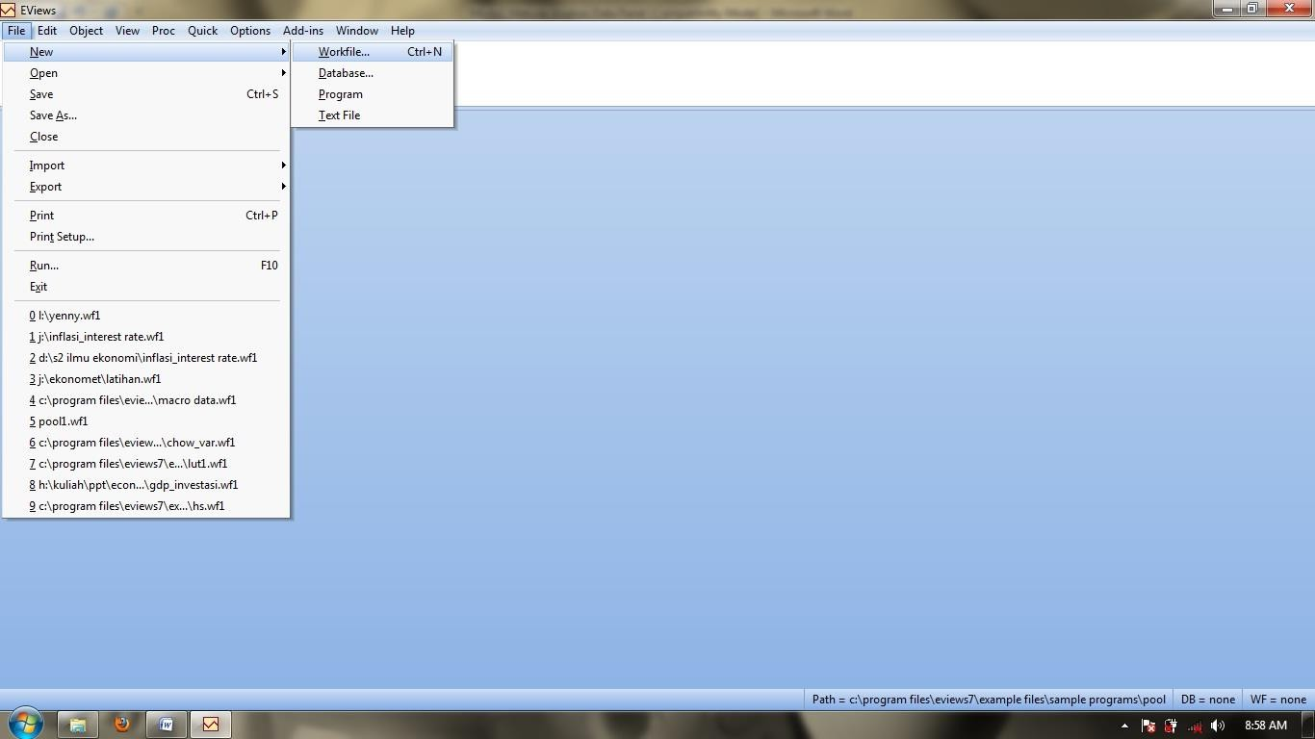
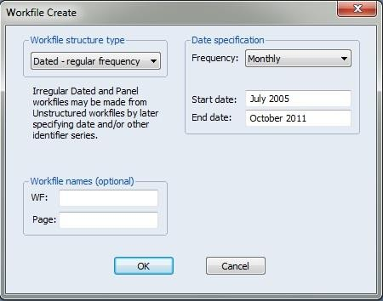
Deskripsi data set, Pengenalan Kasus, Konsep Dasar EViews
Kotak Workfile Range di work area akan muncul, seperti pada tampilan berikut ini.
Pada jendela Workfile Create, terdapat beberapa kotak pilihan dan tombol, antara lain.

Slide 6
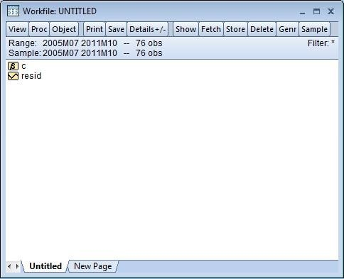
Deskripsi data set, Pengenalan Kasus, Konsep Dasar EViews
Frequency : untuk menentukan jenis periode data time series yang digunakan. Misalnya, Monthly.
Range yang terdiri atas dua bagian, yaitu :
  Start date: untuk mengetik perode awal data yang diolah. Misalnya, July 2005;
  End date: untuk mengetik periode akhir data yang diolah. Misalnya,
October 2011.
  Ok: tombol untuk melanjutkan ke proses berikutnya.
  Cancel: tombol untuk membatalkan proses pembuatan workfile.
3. Ketika akan melanjutkan ke proses berikutnya, maka klik OK. Tampilan yang akan muncul pada work area adalah seperti berikut.
4. Untuk membuat sebuah workfile, pertama-tama yang harus dilakukan adalah membuat variable. Misalnya, variable Inflasi. Klik Object – New Object – pilih series – isikan pada kolom name for object dengan Inflasi - OK.

Slide 7
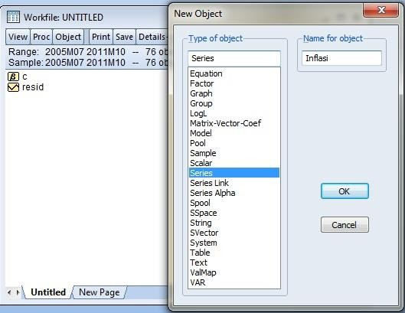
Deskripsi data set, Pengenalan Kasus, Konsep Dasar EViews
Selanjutnya langkah yang sama untuk variable “Interest_rate”. Dan hasilnya akan seperti ini.

Slide 8
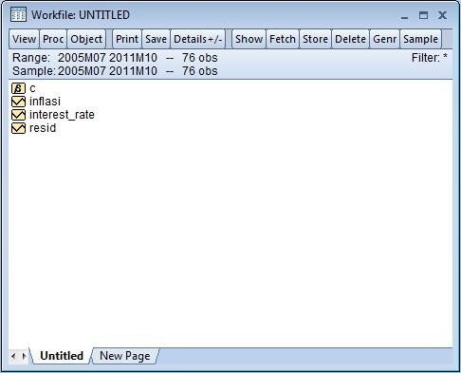
Deskripsi data set, Pengenalan Kasus, Konsep Dasar EViews
5. Selanjutnya ketika semua variable sudah dibuat, selanjutnya klik “inflasi” tekan “ctrl” pada keyboard, dan klik “interest_rate” pada object icon. Kemudian, klik kanan – Open – As Group. Seperti tampilan berikut ini.

Slide 9
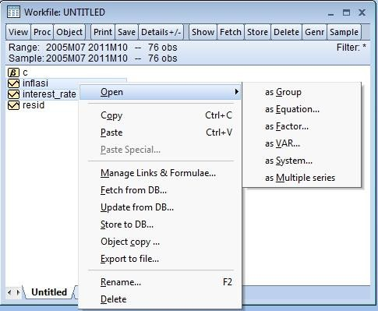
Deskripsi data set, Pengenalan Kasus, Konsep Dasar EViews
Dengan demikian akan diperoleh workfile yang perlu diisi.

Slide 10
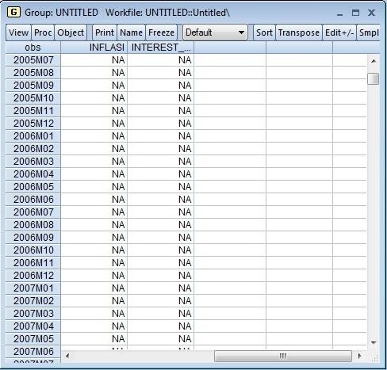
Deskripsi data set, Pengenalan Kasus, Konsep Dasar EViews
6. Selanjutnya copy data dari file Excel yang sudah kita siapkan. Klik Edit+/- - paste di kolom yang sudah tersedia.

Slide 11
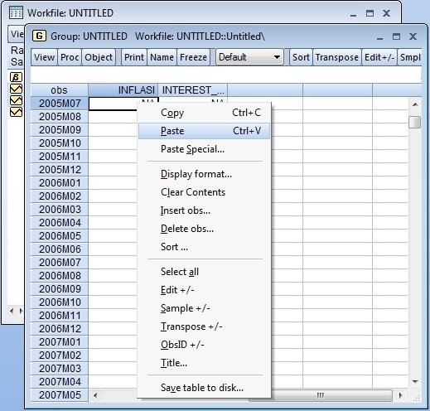
Deskripsi data set, Pengenalan Kasus, Konsep Dasar EViews
Dan hasilnya akan ditampilkan seperti berikut ini.

Slide 12
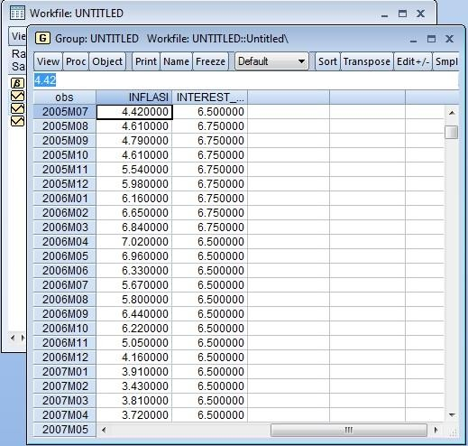
Deskripsi data set, Pengenalan Kasus, Konsep Dasar EViews
Dan hasilnya akan ditampilkan seperti berikut ini.

Slide 13
TERIMAKASIH

